Slide 1
Компјутерска визија во роботика
Дипломска работа
Кристијан Петков
Ментор: Невена Ацковска

Slide 2
Содржина
Вовед
Кинематика
Препознавање на објекти
Дизајн на системот
Модули
Резултати
Заклучок

Slide 3
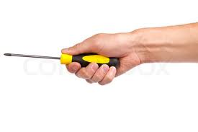
Вовед
Манипулирање со објекти
Релативно едноставно за човекот
Во секојдневниот живот луѓето манипулираат секојдневно со различни објекти

Slide 4
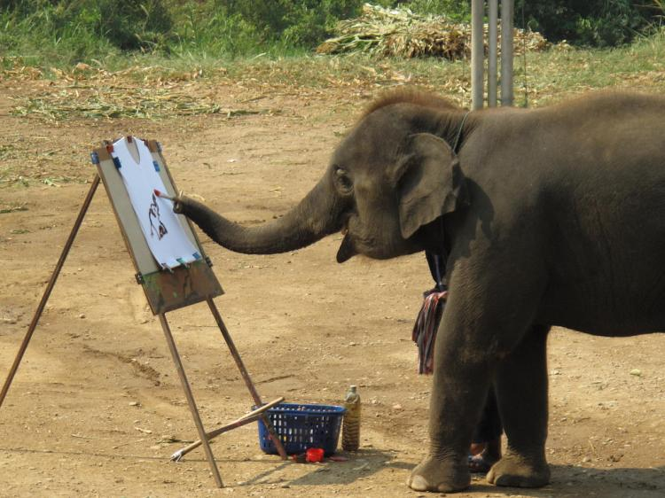
Вовед
Исто така и животните се во можност да манипулраат со објекти

Slide 5
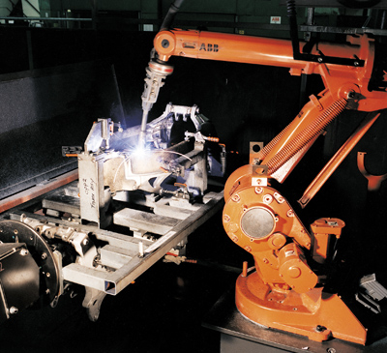
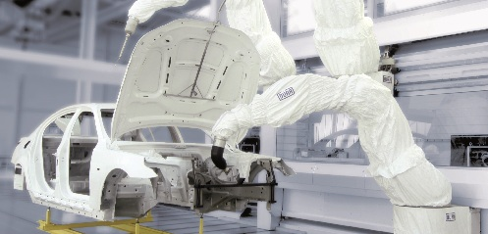
Вовед
Што е со вештачките системи?
Роботите масовно се користат во индустријата

Slide 6
Кинематика

